Slide 1
转博申请
夏里宾
2024年6月28日
Notes:
各位老师好，我是研二学生夏里宾，研究方向为区块链与应用密码学，今天的汇报主题为转博申请。

Slide 2
现有工作
读博规划
个人优势
总结
Notes:
汇报将从以下四个方面展开，分别是现有工作，读博规划，个人优势和总结。

Slide 3
现有工作
项目工作
双层一体安全高性能区块链智能合约语言关键技术研究
子任务一：领域模型及智能合约领域特定语言族设计
设计民生领域模型
开发智能合约领域特定语言族 (DSLs)
子任务二：智能合约代码合成与转译技术
支持DSL智能合约在区块链上运行
设计和实现CryptLang语言
专利：基于CryptLang的区块链隐私合约构建方法和区块链系统
非开源联盟链基础平台
子任务一：面向联盟链的多维安全和隐私保护技术
设计一个身份与数据安全隐私体系
实现身份，数据，访问控制策略的隐私与公平的访问控制
论文工作
Heimdall: Decentralized Access Control Scheme Enabling Fair Access and Policy Confidentiality
基于区块链的分布式访问控制
实现公平访问和策略机密性
CRYPTCODER: An Automatic Code Generator for Cryptographic Tasks in Ethereum Smart Contracts
自动代码生成器
简化高级加密任务的实现
DIDAPPER: Practical and Auditable On-Chain Identity Service for Decentralized Applications
链上身份服务
提供匿名且可追踪的凭证
Notes:
首先介绍现有工作，项目方面我负责双层一体安全高性能区块链智能合约语言关键技术研究任务一和任务二中的民生领域DSL设计，我还基于该语言投稿了专利。此外，我还负责非开源联盟链基础平台中面向联盟链的多维安全和隐私保护技术，已经完成了身份与数据安全隐私体系的设计。
论文方面，已发表两篇短文，一篇长文再投，论文的主题都是基于项目的任务需求。

Slide 4
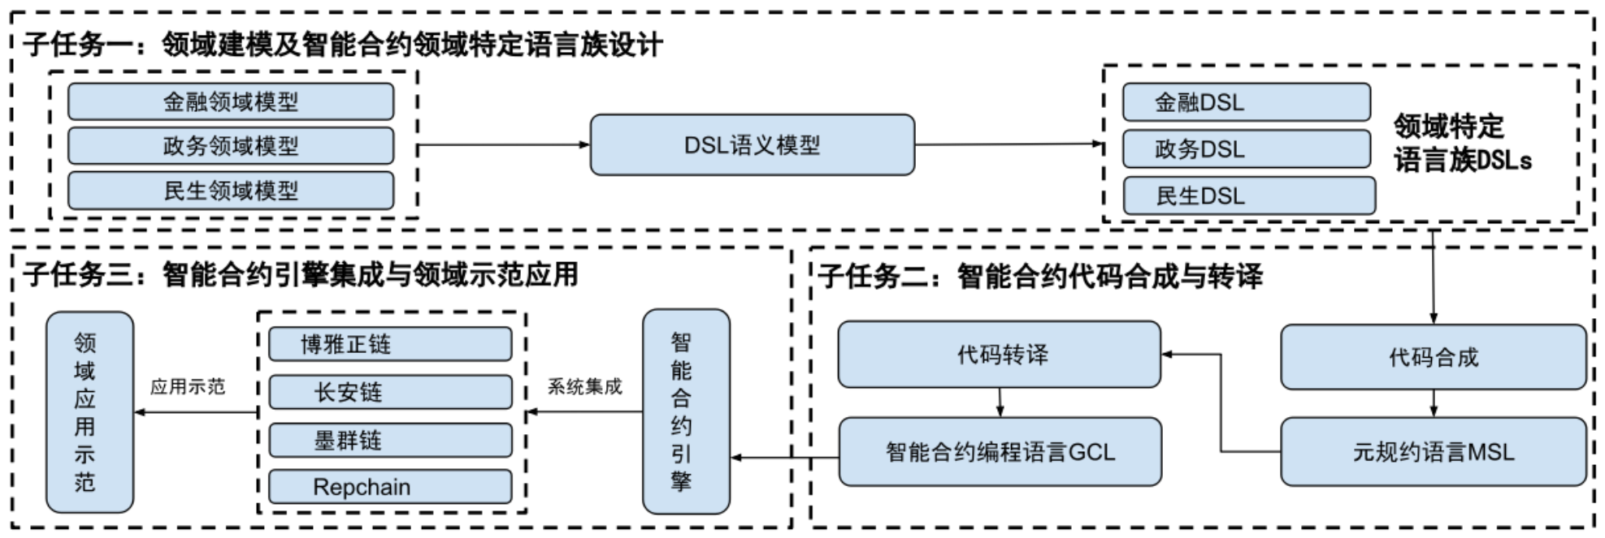
双层一体安全高性能区块链智能合约语言关键技术研究
图1：课题5子任务示意图
Notes:
首先我来介绍第一个项目，在课题5中，我负责任务一和任务二的民生方面。在对民生领域的建模过程中，我发现民生领域中与区块链结合最紧密的应用为医疗健康，其涉及病人数据的共享与隐私计算。因此我对智能合约上最常用的隐私计算算法进行了建模，并设计了隐私计算DSL—CryptLang。在子任务二中，我设计了语言转译系统，实现从CryptLang到Solidity的自动化转译，生成的代码可以直接部署并在链上执行。针对CryptLang及其语言转译系统，我还发表了B类的论文，同时还申报了专利。

Slide 5
子任务一：领域模型及智能合约领域特定语言族设计 – 领域模型
设计目标：
设计易于理解和记忆的语法，确保与领域相关术语和概念保持一致。
为医疗隐私数据共享设计DSL，解决医疗临床科研数据共享中的“不愿、不敢、不能”问题。
针对具体领域（如医疗）设计相应的DSL应用，使用密码学技术（如数字签名、零知识证明）解决核心问题。
设计CryptLang语言，用于民生领域的隐私保护，帮助开发者轻松完成复杂密码学任务。
医疗领域
患者数据隐藏和绑定
患者数据的授权访问
患者数据的隐私计算
任务
承诺
签名
零知识证明
高级的方案描述
方案
Merkle
Pedersen
RSA
ECDSA
Groth16
PLONK
低级的接口组合
接口
KECCAK256
SHA256
RIPEME160
MODEXP
ECRECOVER
ECADD
ECMUL
ECPAIRING
图2：高级医疗任务与低级密码学接口之间的关系
Notes:
具体来看，我设计的领域模型打通了由最底层密码学接口到医疗领域隐私计算与授权访问所需的密码学任务。
其中承诺可以用于隐藏和绑定患者的医疗数据，签名可以用于对患者数据的访问控制（患者的签名相当于授权），零知识证明可以用于证明对患者数据的隐私计算结果的正确性。

Slide 6
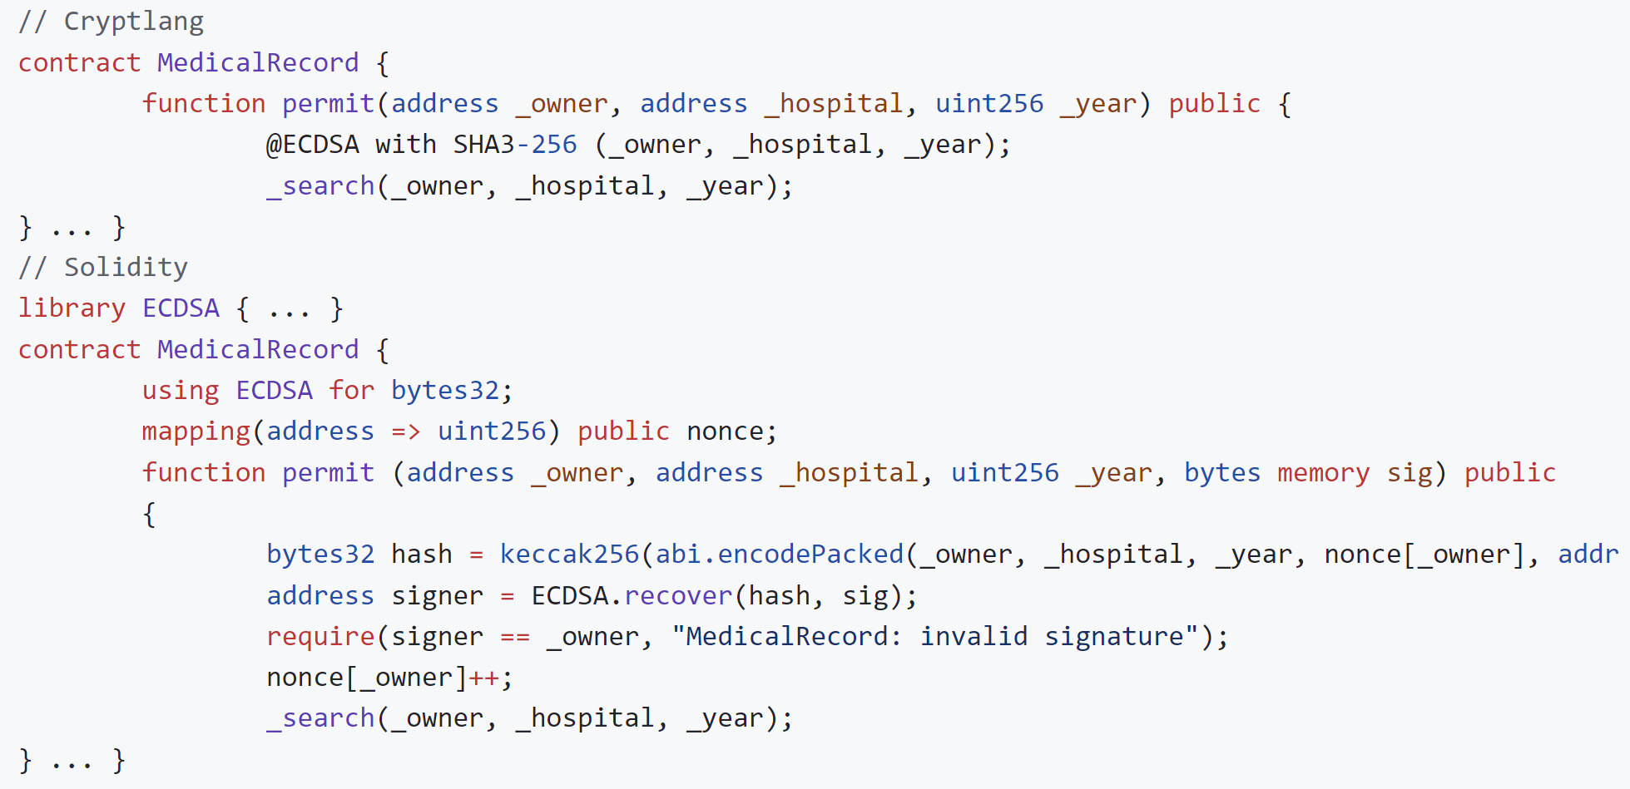
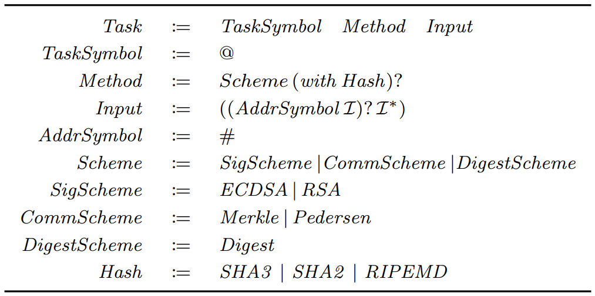
子任务一：领域模型及智能合约领域特定语言族设计 - DSL
CryptLang语言设计与实现。
使用Antlr实现词法、语法分析。
定义和实现DSL的语法规则和操作语义。
给出简单的使用示例。
图3：CryptLang语法
图4：CryptLang使用实例
Notes:
根据构建的医疗领域模型，我设计了CryptLang语言并使用Antlr进行具体的实现。
右图给出了CryptLang在患者数据授权访问上的使用实例，上方的CryptLang代码与下方的Solidity表示相同的语义。

Slide 7
子任务二：智能合约代码合成与转译技术 – 链上执行
如何支持针对新领域设计的DSL编写的智能合约在区块链上运行。
具体实现步骤：
使用CryptLang描述加密算法和链上输入数据。
编译器解析CryptLang代码，生成抽象语法树（AST）。
根据标准辅助模板和AST生成Solidity代码。
语言转译系统
CryptLang
编译器
Solidity
@ECDSAwithSHA3
(_owner,
_spender,
_value)
解析器
bytes32 hash = keccak256(…);
require(msg.sender == ecrecover(hash,sig));
抽象语法树
辅助模板
集成器
图5：从CryptLang到Solidity的语言转译系统
Notes:
为了使设计的DSL能够在链上运行，我还设计了从CryptLang到Solidity的自动转译系统。
具体实现步骤为：

Slide 8
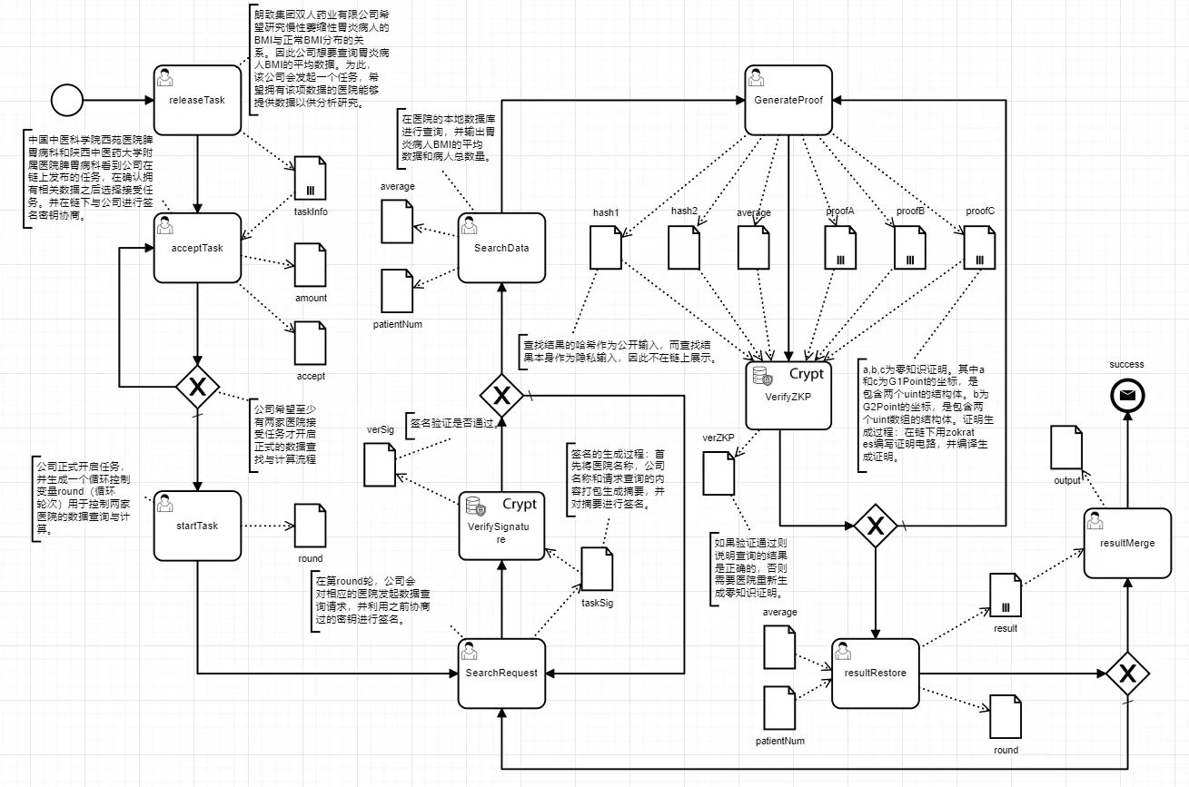
子任务二：智能合约代码合成与转译技术 – 应用示范
实现在民生领域的具体应用示范
示例：中国中医科学院中医药数据中心构建的中医可信联合循证分析平台通过智能合约来实现医药公司与医院科室之间的联合隐私计算任务。
利用我设计的民生DSL，通过快速编写签名验证，零知识证明等复杂密码学任务，解决了民生服务中医疗公司与医院科室针对病人数据的协同隐私计算问题。
图6：民生DSL在中国中医科学院隐私计算任务上的示范应用
Notes:
我将CryptLang以模块的形式整合到BPMN中，右图给出了民生DSL的具体应用示范，其中两个Crypt模块分别实现了患者数据的授权访问和隐私计算。

Slide 9
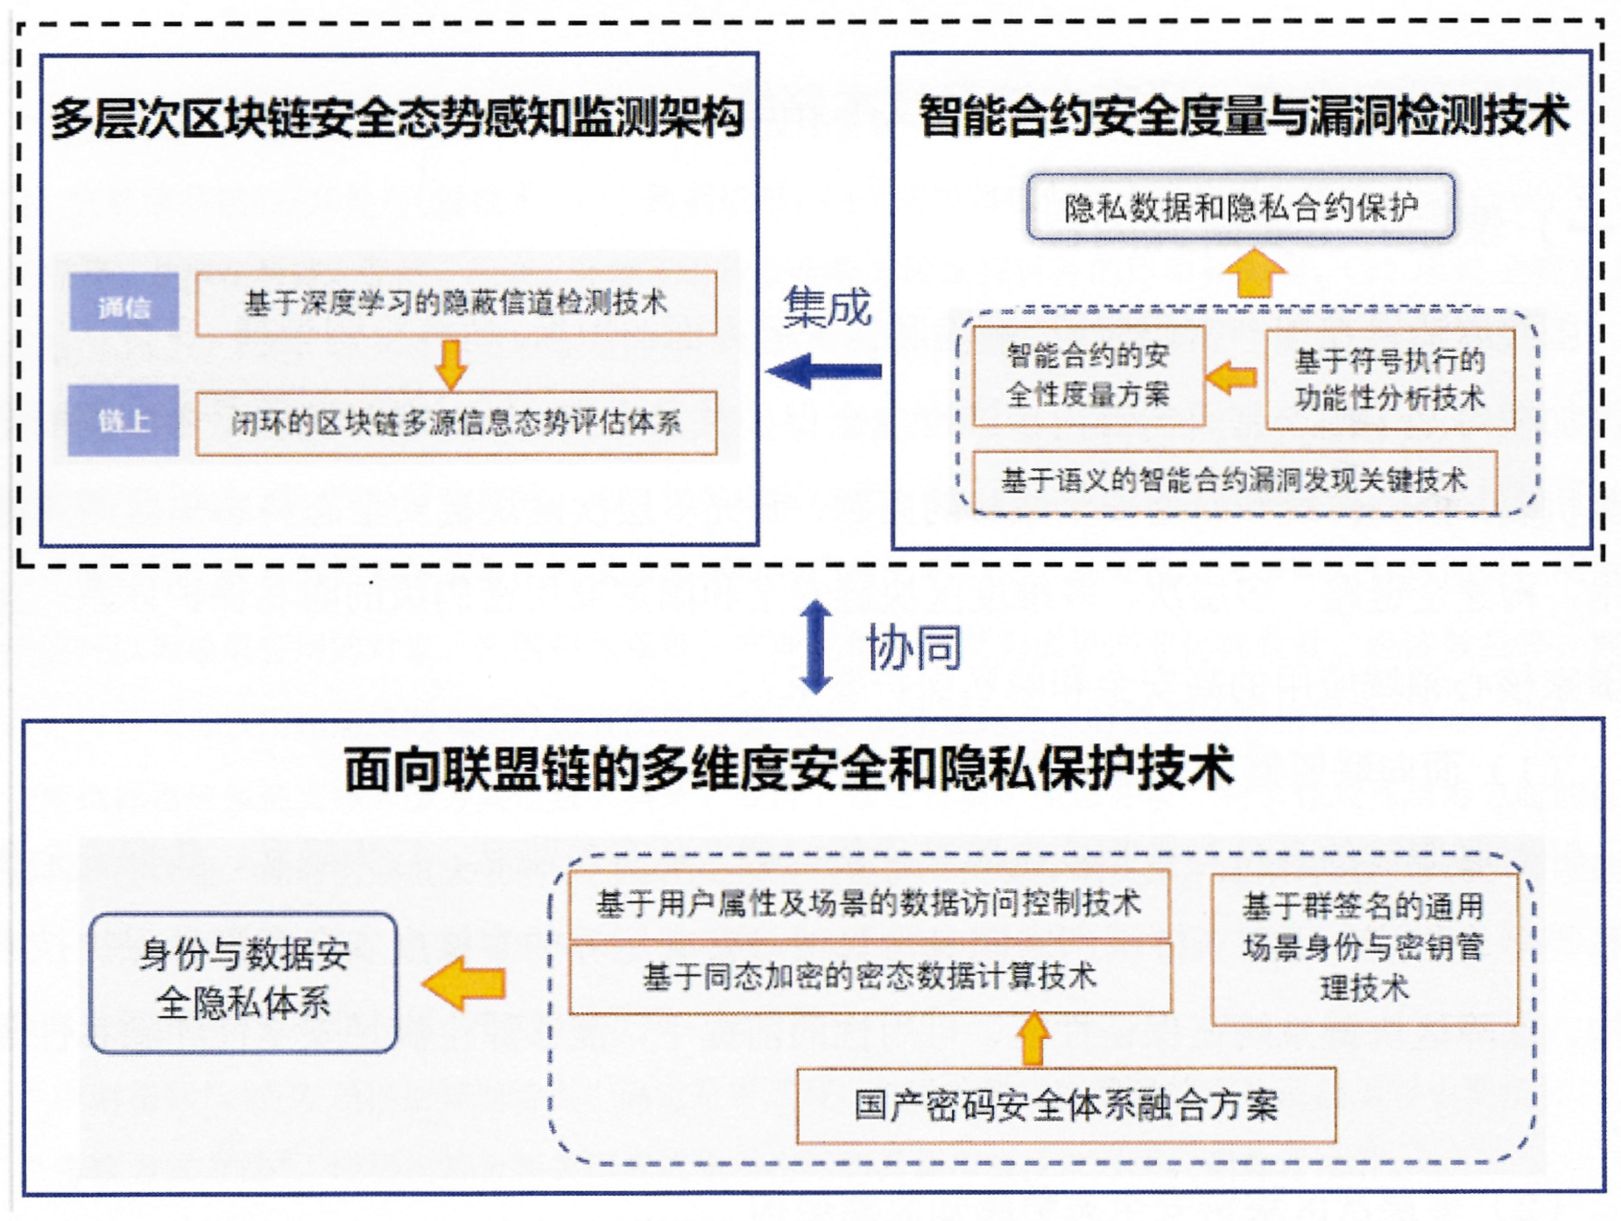
非开源联盟链基础平台
图7：课题3方案框架图
Notes:
其次是第二个项目，我负责课题3中的面向联盟链的多维安全和隐私保护技术，目前已经设计了基于用户属性及场景的访问控制系统。
如果要考虑项目的整体架构的话，可以用子明设计的智能合约漏洞检测系统做集成，并对现有的态势感知系统做修改，监控交易与智能合约的执行情况，并利用机器学习进行异常行为的检测。
联盟链态势感知检测架构可以做成一个大页面，展示区块链网络层的各种数据，检测到网络异常或者合约漏洞会自动报错，并在网页上添加访问控制和密态计算模块。

Slide 10
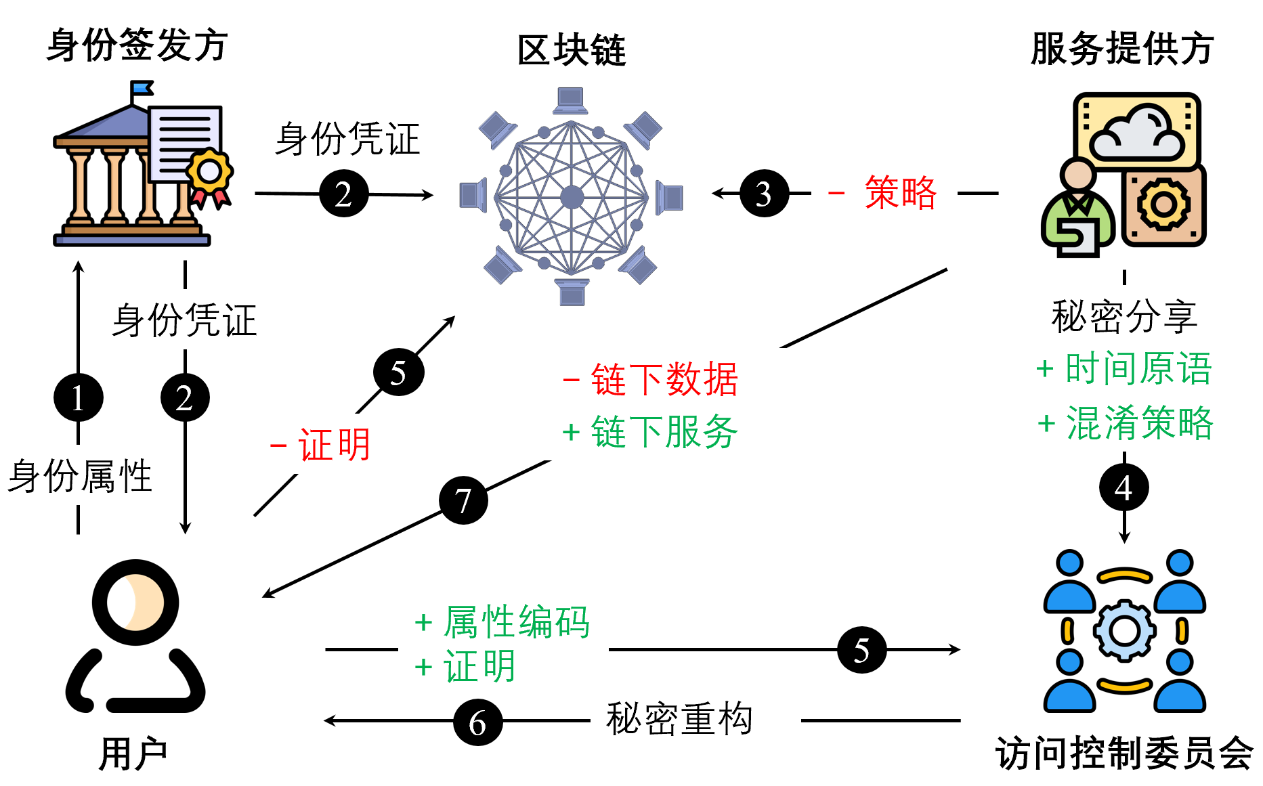
子任务一：基于用户属性及场景的访问控制技术 – 系统概述
设计一个身份与数据安全隐私体系。
用户：拥有多个凭证的用户可以根据特定政策展示其资格，从而获得指定服务的访问权限。用户可能需要高质量的数据集和多样化的服务，特别是在涉及支付时。
身份签发方：身份签发方是一个验证和存储用户身份的组织，同时负责凭证的颁发。
服务提供方：服务提供方，可以是个人或组织，旨在通过设计访问政策来限制用户属性，以提供有价值的数据或服务以获取额外利润。对于重要的数据集，它倾向于仅分享计算结果，并将访问政策保密。
访问控制委员会：由𝑛个节点组成的委员会，有权向符合政策的用户披露服务提供者的秘密，但需得到𝑡 +1个成员的同意。由服务提供者选定进行秘密托管，他们通过参与秘密重构而获利。
区块链：一个恢复已发行凭证列表和访问历史的平台。
图8：基于用户身份属性的去中心化访问控制系统
Notes:
右图为基于用户身份属性的去中心化访问控制系统
其中用户的属性可以由身份签发方颁发的身份凭证来表示。
服务提供方会为其提供的数据或服务设定访问控制策略。
访问控制委员会能通过去中心化的方式对数据或服务进行访问控制。
其中1，2两步可以用王师兄的Hades实例化。

Slide 11
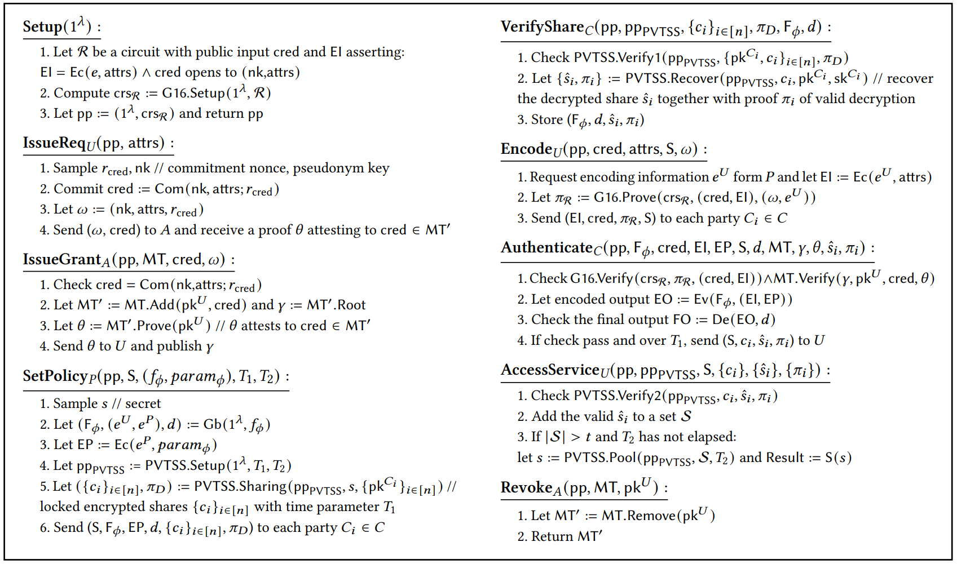
子任务一：基于用户属性及场景的访问控制技术 – 协议设计
实现身份，数据和访问控制策略的隐私，并实现公平的访问控制。
身份隐私：采用可监管隐私身份管理方案，支持匿名凭证生成、动态加入和恢复。
数据安全与隐私：利用对称密钥加密和去中心化存储服务实现数据加密存储。
访问控制策略隐私：使用混淆电路和零知识证明实现策略和数据保密性。
公平访问控制：采用公开可验证的定时秘密共享协议，确保在特定时间内秘密重构过程的正确性。
图9：去中心化访问控制系统的形式化协议细节
Notes:
我设计的协议实现了身份，数据和访问控制策略的隐私，并实现公平的访问控制。
为了使该协议能高效安全地部署在实际应用中，协议中的密码学算法可以用国密算法实例化。
比如混淆电路中的加密算法（SM1），服务提供者数据的分组加密算法（SM4）。
一些较为先进的算法如零知识证明、秘密分享，国密算法还不支持但目前已经有很多其他高效的实现。

Slide 12
论文工作 （以项目任务为主题）
Heimdall: Decentralized Access Control Scheme Enabling Fair Access and Policy Confidentiality
问题背景：现有去中心化访问控制方案主要关注智能合约的访问控制，未能实现公平访问和策略机密性。
方案提出：Heimdall是一种新的基于区块链的访问控制方案，实现了公平访问和策略机密性，并提供面向服务的访问控制。
技术实现：利用公开可验证时间秘密共享规范秘密共享和重构过程，采用混淆电路方案和零知识证明确保策略和用户身份的机密性。
CRYPTCODER: An Automatic Code Generator for Cryptographic Tasks in Ethereum Smart Contracts
问题背景：以太坊提供了一系列系统级别的加密API，但开发者在使用这些低级API时常遇到困难，导致不安全的代码。
方案介绍：CRYPTCODER是一个自动代码生成器，桥接低级加密API和高级加密任务，使用CRYPTLANG语言实现签名和承诺等加密任务，并自动转换为Solidity代码。
技术实现：包括解析器、辅助模板和集成器，将CRYPTLANG代码转换成Solidity实现。
DIDAPPER: Practical and Auditable On-Chain Identity Service for Decentralized Applications
问题背景：现有去中心化身份系统（DID）缺乏可审计性和与去中心化应用的互操作性。
方案介绍：DIDAPPER提供实用的链上身份服务，利用群签名为链上用户和去中心化应用提供匿名且可追踪的凭证。
技术实现：详述了群创建、认证、密钥分发、凭证使用与验证以及凭证追踪等工作流程。
Notes:
接下来再介绍我的三篇论文工作，他们都是以项目任务为出发点。
非开源联盟链平台给出了基于身份的访问控制任务，我提出的去中心化访问控制系统解决了策略隐私和公平访问的问题。
DSL项目给出了设计民生领域特定语言的任务，我提出的CRYPTCODER包含了可用于医疗健康的CryptLang语言和自动生成Solidity的编译器。
DIDAPPER是一个匿名可追溯的去中心化身份系统，当时的以链治链项目也有这一任务需求。

Slide 13
读博规划
博三
非开源联盟链基础平台 (访问控制任务)
具体代码实现访问控制系统
非开源联盟链基础平台 (数据密态计算)
密态数据计算与分析
设计隐私聚合系统，防止恶意用户干扰数据
使用秘密分享和零知识证明进行数据计算
2024.12 S&P Private Analytics
研究隐私聚合系统中的复杂计算
引入混淆电路和Merkle树进行高效验证
防止恶意用户提交错误证明
博四
基于区块链的数据要素市场关键技术与示范应用
使用CP-NIZK进行隐私数据的高效公平交易
进行SQL查询支付和交易训练好的CNN模型的应用示范
2025 CCS Zero-knowledge contingent payments (ZKCP)
使用批处理技术提高零知识证明生成和验证的效率
利用Groth16关联证明支持复杂谓词证明的高效聚合
博五
毕业论文：基于区块链的数据主权关键技术研究
设计去中心化身份系统和去中心化访问控制系统
实现隐私聚合系统和隐私交易系统
Notes:
接下来是读博规划
博三期间，我会继续完善访问控制系统的代码，将其部署至联盟链上，并提供可公开访问的前端界面。
接下来，我会设计数据密态计算模块，并将功能整合到大的前端界面中，如果做的比较好的话可以考虑发一篇S&P的论文。
博四期间，我会数据要素项目中的隐私数据交易和应用示范，并考虑发一篇CCS的论文。
博五期间的主要工作是整理之前的项目和论文并将它们放在区块链数据主权的三层框架中。

Slide 14
子任务二：数据密态计算技术 – 系统架构
研究背景：围绕联盟链在国产密码应用、高隐私保护等方面的短板，研究密钥管理、身份认证、数据加密等基于国产密码的链内多维度安全保护技术方案，支撑国家核心领域应用的高安全和隐私保护要求。
研究任务：研究基于秘密分享和零知识证明的密态数据计算技术，实现链上数据的密态发布，在保护用户数据隐私前提下，对数据进行分析、执行，提升密态内容的计算和带宽效率并充分发挥数据的价值优势。
联盟链节点1
存储
上传
模块
…
第i批
计算
模块
第i+1批
用户
…
部分聚合
密态计算结果
联盟链节点2
图10：数据密态计算系统架构
Notes:
首先介绍博三期间的规划，我打算基于联盟链构建密态计算系统。
用户将数据以秘密分享的形式发送给各节点的上传模块，节点将数据按时间批次存储，并计算出所有批次的部分聚合结果，最后综合所有节点的部分聚合结果得到最终的密态计算结果。

Slide 15
子任务二：数据密态计算技术 – 项目目标和预想技术方案
隐私聚合系统设计
数据分割和秘密共享：将数据分成若干份，每份数据由不同服务器持有，确保单个服务器无法还原原始数据。
零知识证明：生成和验证零知识证明，确保数据分割的正确性。
数据聚合：在验证数据有效性后，进行数据聚合计算总体统计数据。
提升密态计算效率
静默可验证证明：设计一个证明验证为线性计算的分布式数据证明系统。
批处理技术：将多个交易和证明打包处理，减少开销和验证时间。
减少服务器存储空间
小空间素描（Sketching）：使用线性素描和高效近似算法，将高维数据投影到低维空间，减少存储需求。
实现抗女巫攻击特性
注册和认证机制：使用唯一身份标识和强大认证协议，确保客户端身份的真实性和唯一性。
基于本项目，我打算写一篇以数据密态计算为主题的论文，准备投安全顶会S&P或者Security，以下为创新点：
目前的隐私聚合系统只支持简单的计算（求和、平均、方差、标准差、最小值/最大值、频率计数、近似频率、与、或、线性回归），对于复杂的计算只能得到近似的结果。我打算加入混淆电路，实现更复杂的计算。
对于批量验证零知识证明，难以抵御恶意用户故意提交错误证明的攻击。一旦发现错误证明，系统需要有效处理以防止恶意用户继续攻击。我打算使用Merkle树，服务器可以高效验证大批量数据的完整性，并识别出错误证明。可以结合Hades的可追溯特性，追溯恶意用户信息，限制其进一步操作或采取其他惩罚措施。
Notes:
为了使该系统在实际部署中能高效运行，可以使用静默可验证证明和批处理技术提高计算效率，使用小空间素描和流存储方案减少联盟链节点存储空间。
基于本项目我打算写一篇论文，利用混淆电路设计能支持复杂密态计算的系统，引入去中心化身份实现抗女巫攻击，并能追溯恶意用户的身份信息。

Slide 16
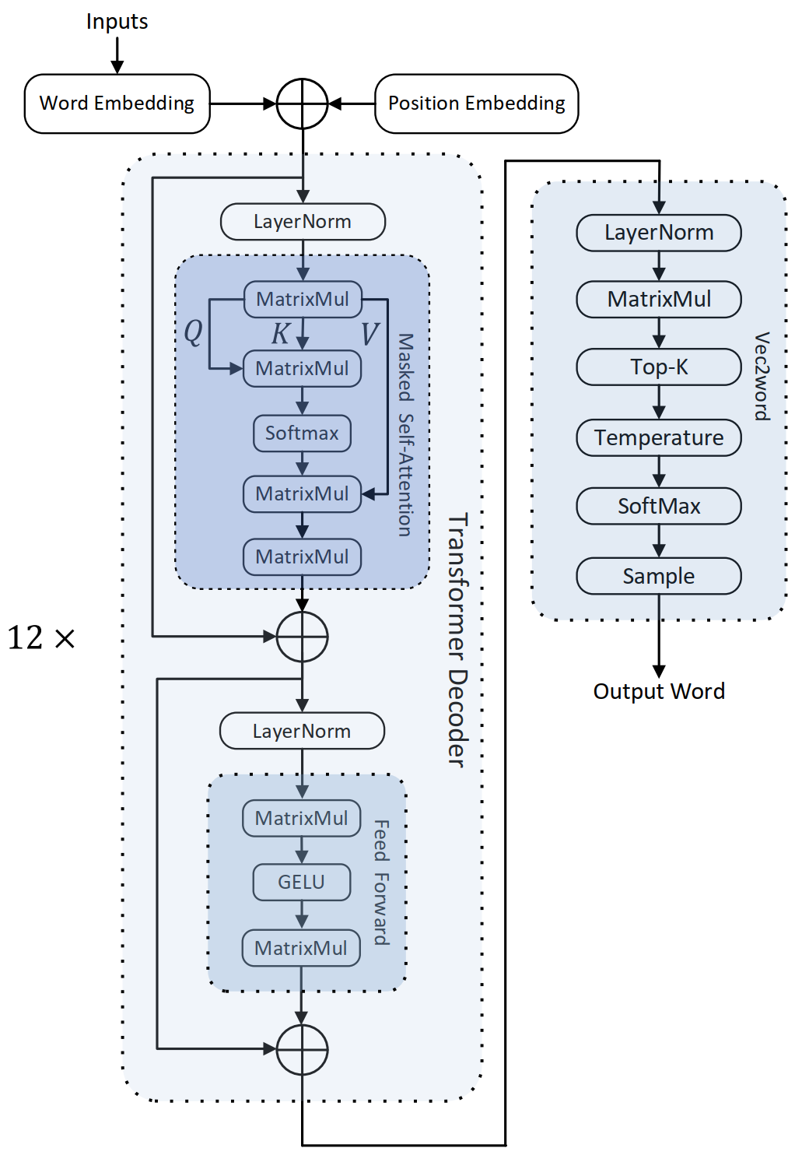
ChatGPT + 隐私计算
两方隐私推断：客户端不泄露输入的prompt，服务端不泄露模型参数，但是双方能共同计算出GPT生成的结果。
具体实现则是将GPT中的所有计算模块都用隐私计算的算法替代，其中最主要的几个计算模块：
MatrixMul（线性运算）：线性的矩阵乘法，一般使用全同态加密（BFV）实现。可以使用VOLE或者SIMD技术进行并行运算。
GELU，SoftMax，LayerNorm（非线性运算）：复杂的非线性激活函数，分类函数，归一化函数，一般使用高阶多项式或者分段线性函数拟合，再使用秘密分享等安全多方计算的算法实现。
Top-K：隐私的洗牌算法，加隐私的快排算法。
Sample：隐私的采样算法。
图11：GPT系统架构
Notes:
刚刚提到的密态计算技术不仅能用于联盟链，还能用于ChatGPT的隐私推断，即客户端不泄露输入数据，服务端不泄露模型信息，但双方能共同计算出推断结果。
具体实现是利用全同态加密和并行运算技术进行矩阵的密态计算，利用秘密分享和多项式拟合技术进行非线性函数的密态计算。

Slide 17
ChatGPT + 隐私计算
现有方案的缺陷
推断速度太慢：在单线程CPU的基准测试框架下，安全的GPT-2模型生成一个字符所需的时间是20分钟。通过硬件上的并行，和增加网络带宽的方式提高响应速度。例如通过GPU加速和预计算处理，单个字符的生成时间被缩短到2秒以内。在不需要实时响应且数据安全非常重要的场景下，如医疗问诊和财务规划，安全GPT还是有应用前景的。
只支持半诚实模型：现有的方案大多假设用户会遵守计算协议，只是希望知道模型数据。但现有研究表明，恶意用户可以通过模型提取攻击得到服务端的整个模型数据。
解决方案
使用混淆电路：使用算数混淆电路替代秘密分享进行非线性运算，并将线上计算的步骤转移到预计算阶段。
使用malicious security密码学原语：例如使用消息验证码来确保秘密分享过程的正确性，或者使用零知识证明来保证同态加密过程的正确性。可以进一步利用批处理的方式提升证明验证的效率。
Notes:
现有方案主要面临两个缺陷，一是计算速度慢，通信开销大；二是不支持恶意用户的威胁模型。
对于第一个缺陷，可以使用混淆电路，并将线上计算的开销转移到预计算阶段。
对于第二个缺陷，可以使用消息验证码和零知识证明保证输入数据的正确性。
ChatGPT安全是目前很火的方向，不论是申请项目还是发论文都相对更容易。

Slide 18
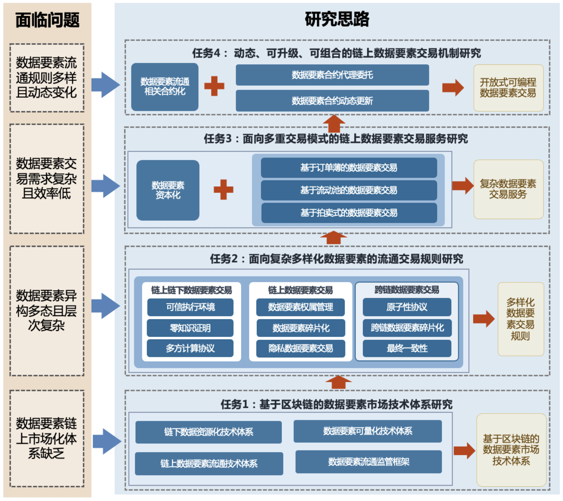
基于区块链的数据要素市场关键技术与示范应用
图11：课题1研究思路
Notes:
到了博四，我会做数据要素项目中的任务2，面向复杂多样化数据要素的流通交易规则研究。
https://datarade.ai/
资源化 – NFT
量化 – Sharpely

Slide 19
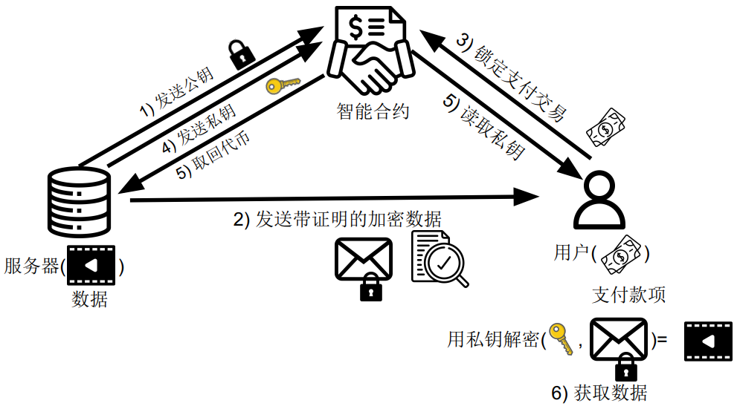
子任务二：面向复杂多样化数据要素的流通交易规则研究 – 协议架构
该协议的主要步骤包括：
1）发布公钥：服务器将公钥vk和数据交换细节发布到智能合约中。
2）发送加密数据：服务器将加密的数据点及其正确性的证明发送给客户端。
3）锁定资金：客户端验证数据和证明的正确性后，在智能合约中锁定资金。
4）提供解密密钥：服务器提供解密密钥，以兑换支付。
5）读取解密密钥：客户端从智能合约中读取解密密钥。
6）解密数据：客户端使用解密密钥解密数据。
该协议确保了以下性质：
正确性：确保协议执行的结果是正确的。
客户公平性：如果客户未获得数据，服务器无法获得任何付款。
服务器公平性：客户在未支付服务器的情况下无法了解数据的任何信息。
图12：隐私数据要素交易的协议架构
Notes:
对于该任务可以用现有的隐私数据交易系统，即零知识证明技术和智能合约实现公平、原子性的数据要素交易。
协议的具体实现步骤如图所示。

Slide 20
子任务二：面向复杂多样化数据要素的流通交易规则研究 – 项目目标和预想技术方案
性能提升
高效加密：使用高效的加密算法，如国密SM4分组密码。
并行加密：将加密过程并行化，显著提高大规模数据处理效率。
批量处理：将多个交易和零知识证明打包处理，减少整体开销和延迟。
应用示范
应用示范1：交易训练好的CNN模型
场景：机器学习即服务（MLaaS），客户端委托服务器训练模型，服务器出售训练好的模型参数，客户端支付后获取模型。
应用示范2：SQL查询支付
场景：云数据库系统中，客户端外包数据库给服务器，服务器响应查询，客户端为正确查询结果支付。
基于本项目，我打算写一篇以隐私数据要素交易为主题的论文，准备投安全顶会CCS，以下为创新点：
目前的工作主要集中在提高证明者生成零知识证明的效率，却忽略了验证者验证零知识证明的时间与gas的开销。我希望通过批处理技术，可以将多个零知识证明打包生成一个批量证明，从而减少证明生成和验证的开销。
目前的工作只支持简单的谓词，并不支持复杂谓词证明的高效聚合。我希望利用Groth16关联证明，证明多个 Groth16 证明共享一些隐藏的公共输入，在保证隐私的同时，能够验证这些证明的互相关联性。
Notes:
为了使该系统在实际部署中能高效运行，可以使用高效的加密算法并将加密过程并行化，也可以将多个交易的零知识证明打包验证。
为了展现该系统能够处理复杂多样的数据要素，我给出了两个应用示范，数据要素可以是训练好的模型参数也可以是数据库的查询结果。
我打算基于该系统发表一篇论文，利用Groth16关联证明以支持更复杂的交易规则。

Slide 21
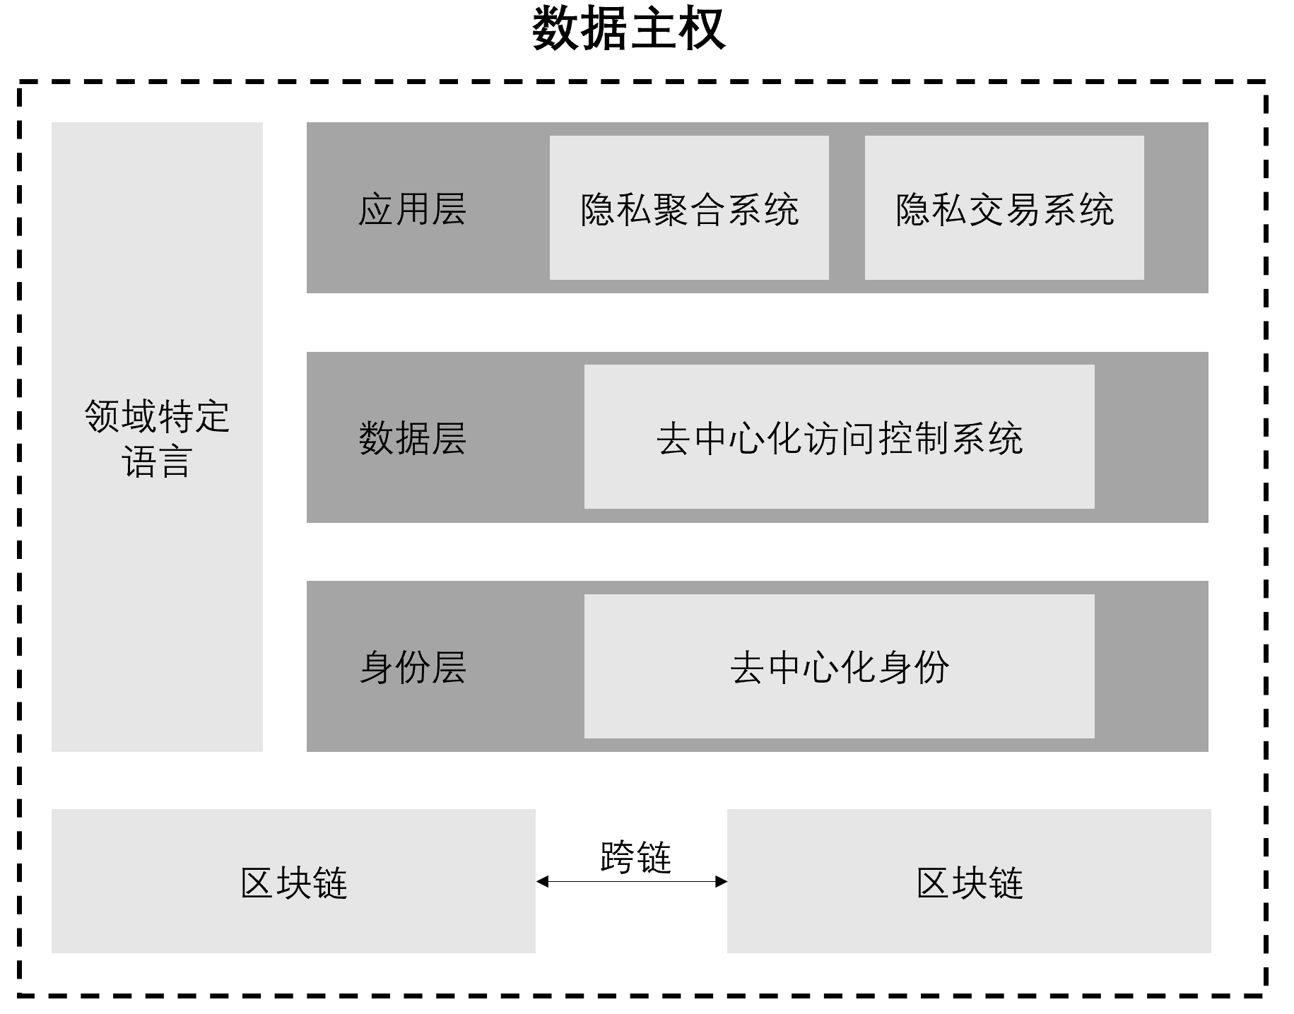
毕业论文：基于区块链的数据主权关键技术研究
区块链层：提供去中心化、不可篡改、可编程的基础设施，确保数据的完整性和透明度。
身份层：去中心化身份系统（DID和VC）管理和验证用户身份，确保用户对数据的控制权。系统如Didapper和Hades，支持匿名性、可追溯性和可审计性。
数据层：去中心化访问控制系统如Heimdall，确保数据机密性、匿名性、策略机密性和公平访问。
应用层
隐私聚合系统：在不暴露单个设备数据的情况下计算总体统计数据，使用混淆电路和Merkle树验证数据完整性。
隐私交易系统：保证数据隐私前提下的公平交易，使用批处理和零知识证明技术。
领域特定语言：设计领域特定语言实现访问控制策略和隐私聚合函数的高效编写。
图13：毕业论文思路架构图
Notes:
到了博5我会开始写毕业论文，我的毕业论文题目暂拟为基于区块链的数据主权关键技术研究。
其中数据主权包括区块链层，身份层，数据层和应用层。
区块链层：提供去中心化、不可篡改和可编程特性。
身份层：用于管理和验证用户身份，确保用户对数据的控制权。
数据层：确保数据机密性、匿名性、策略机密性和公平访问。
应用层：可以进行隐私计算和数据要素的隐私交易。
领域特定语言：实现访问控制策略和隐私聚合函数的高效编写。

Slide 22
个人优势
已经做了大量的项目与论文工作
能把项目与论文结合起来的，论文的方向基于项目的主题
对应用密码学有较深入的研究，接触区块链的时间很长
有信心在读博期间做好项目
对实验室正在进行的重点项目都比较了解，知道项目执行的大致方向
我对项目中涉及区块链相关的技术都有一定了解，对项目有整体的把握，懂得合理的任务分配
熟悉研一同学，跟他们合作过论文和项目工作，了解他们擅长的领域
渴望继续博士的研究
经过了两年的科研探索后下定的决心
在硕士期间一直以博士的标准要求自己
规划清晰，有信心顺利毕业
了解之后项目的执行方向
规划好了毕业论文的写作方向，以身份隐私和数据安全为主线对项目论文工作进行串联
Notes:
如果能够继续读博，我认为我有以下四点优势：

Slide 23
总结
现有工作
项目工作
双层一体安全高性能区块链智能合约语言关键技术研究
子任务一：领域模型及智能合约领域特定语言族设计
子任务二：智能合约代码合成与转译技术
非开源联盟链基础平台
子任务一：基于用户属性及场景的访问控制技术
论文工作
Heimdall：去中心化访问控制方案，实现公平访问和策略机密性
CRYPTCODER：自动代码生成器，简化高级加密任务的实现
DIDAPPER：链上身份服务，提供匿名且可追踪的凭证
读博规划
博三
非开源联盟链基础平台 (数据密态计算)
2024 S&P Private Analytics
博四
基于区块链的数据要素市场关键技术与示范应用
2025 CCS Zero-knowledge contingent payments (ZKCP)
博五
毕业论文：利用密码学技术实现三层数据主权的系统架构
个人优势
大量项目与论文工作经验。深入了解实验室的重点项目和执行方向。对应用密码学有深入研究，接触区块链时间较长。
熟悉研一同学，了解他们的擅长领域，能够有效分配任务。渴望继续博士研究，有明确的规划和信心顺利毕业。
Notes:
最后总结一下，我目前已经参与了两个项目工作，完成了三篇论文工作。
我计划在博三和博四深入研究和完善现有的项目。
我的个人优势包括大量的项目与论文工作经验，熟悉研一同学，有明确的读博规划。

Slide 24
Notes:
我的汇报完毕，请各位老师批评指正。

